Slide 1
DLACZEGO MOJE DZIECKO JEST „NIEGRZECZNE”? Czyli słów parę o problemach wychowawczych

Slide 3
Trudności wychowawcze u dzieci w wieku przedszkolnym są bardzo powszechne, problem ten dotyka w mniejszym lub większym stopniu każdą placówkę wychowawczą ale przede wszystkim dotyczy rodziców. Czy oznacza to, że niektóre z dzieci są „trudne wychowawczo” lub, że mają „ wrodzone” skłonności lub zadatki na „niegrzeczne” dziecko?
Otóż badania dowodzą, że dzieci trudnych wychowawczo nie ma, a trudności wychowawcze są najczęściej wynikiem sytuacji stwarzanych przez dorosłych i są to:

Slide 4
trudności spowodowane błędami i zaniedbaniami wychowawczymi,
trudności wynikające z nieprawidłowego funkcjonowania rodziny,
brak współpracy z instytucjami wychowawczymi,
trudności związane z psychofizycznym rozwojem dziecka ( przebyte choroby, zaburzenia w sferze emocjonalnej – nadpobudliwość lub zahamowanie, deficyty rozwojowe ),
trudności będące wynikiem rozbieżności dążeń, oczekiwań i ambicji rodziców oraz dążeń i zainteresowań dzieci.

Slide 5
Problemy wychowawcze mogą być skutkiem następujących postaw rodziców:
-Unikanie kontaktu, wspólnego spędzania czasu, okazywania zainteresowania, a zamiast tego: pozwalanie na nieograniczone korzystanie z telefonów komórkowych, tabletów, laptopów itp. tak, by zajęte oglądaniem bajek, filmików czy korzystaniem z gier dziecko „ nie marudziło”
-Nadmierne wymagania, wygórowane oczekiwania, pomijanie możliwości czy zdolności, np. nadmierna ilość zajęć dodatkowych,
Odrzucanie, krytykowanie, niezadowolenie, potępianie, dokuczanie, docinki, kary.

Slide 6
Jak to jest, że kiedyś się dało:
nakarmić dziecko
zrobić z dzieckiem zakupy
zaczekać z dzieckiem u lekarza
pojechać z dzieckiem samochodem
uśpić dziecko
nakarmić dziecko
ubrać dziecko
BEZ SMARTFONA??
a dzisiaj się nie da…
A MOŻE TO TYLKO WYMÓWKA?

Slide 7
Najczęściej spotykane w domu i przedszkolu problemy wychowawcze:
• agresja słowna : dzieci skarżą, przezywają, używają brzydkich słów, wyśmiewają innych, plotkują, intrygują lub są aroganckie.

Slide 8
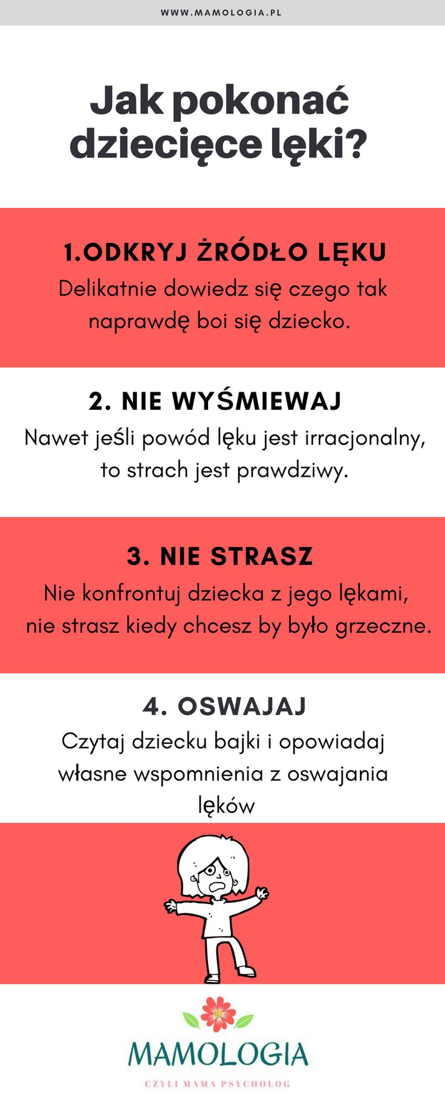
•zahamowanie psychoruchowe: zachowanie charakteryzuje się izolowaniem się, trudnością w nawiązywaniu kontaktu, małomównością, zalęknieniem, niepodejmowaniem samodzielnych działań, płaczliwością, skrytością i nadmierną spokojnością, niesamodzielnością, wrażliwością na wszelkie krytyczne uwagi, spowolnieniem.

Slide 9
•nadpobudliwość psychoruchowa : dzieci często są bardzo ruchliwe, zaczepne, nie mogą spokojnie usiedzieć, łatwo wybuchają krzykiem i płaczem, grymaszą, trudno im dłużej skupić uwagę, są niedokładne w działaniu, chaotyczne, niecierpliwe, szybko się męczą, głośno zachowują, nie podporządkowują się normom ( np. nie stosują form grzecznościowych) i poleceniom.

Slide 10
agresja fizyczna: bicie innych dzieci, popychanie, gryzienie, szczypanie, wywoływanie konfliktów, niszczenie przedmiotów lub narzucanie kolegom form zabawy. Dzieci często bywają uparte i nieposłuszne, roztargnione, rozrzucają zabawki i ubrania.

Slide 11
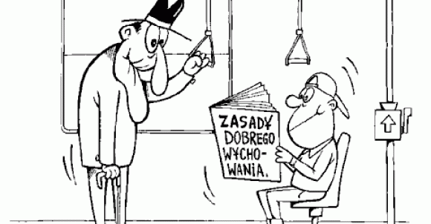
Co można zrobić, by problemów wychowawczych było jak najmniej?
Dla dziecka w wieku przedszkolnym ważne są zasady wychowawcze ustalone przez rodziców, wychowawców. Mając pewne ustalone normy starają się ich przestrzegać i zdają sobie sprawę, że ich przekroczenie może grozić konsekwencjami. Zasady postępowania pozwalają dobrze funkcjonować całej rodzinie czy grupie i pomagają w wychowaniu. Sprawiają, że dziecko czuje się bezpieczniej, zna granice postępowania. Wie, co jest dozwolone, a co zabronione. Ważne jest jednak to, by dorośli również respektowali ustalone zasady.

Slide 12
Wskazówki do pracy z dzieckiem przejawiającym trudności :
• Dzieci przejawiające zachowania agresywne: stwarzanie sytuacji, w których dziecko doznaje emocji pozytywnych (powodzenie, wygrana, aprobata nauczyciela i całej grupy lub rodziców);dostarczanie wzorców właściwego postępowania w sytuacjach negatywnych (np. przegrana, niepowodzenie), następnie stopniowe przyzwyczajanie dziecka do znoszenia niepowodzeń;
• Dzieci nadpobudliwe psychoruchowo: wymagają spokojnego, konsekwentnego postępowania. Szczególnie pożądany jest regularny tryb życia i odpowiednia dieta (np. bez nadmiaru cukru i wysoko przetworzonych produktów) i ustalony system wymagań;
• Dzieci zahamowane psychoruchowo; stymulowanie do działania – np. w ramach samoobsługi i wykonywania prac społecznie użytecznych w domu i w grupie; stwarzanie sytuacji emocjonalnie pozytywnych i zachęcanie do ujawniania swych uczuć.

